Slide 1



2025년도 가을학기
텍스트로 보는 행정사
김경동
행정학과 조교수
kdkim@kw.ac.kr

Slide 2
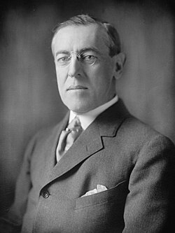
1
Woodrow Wilson (1)
W. Wilson(1856~1924): 미국 28대 대통령, 정치학자, 교수
프린스턴 대학 총장과 뉴저지 주지사를 거쳐 대통령에 당선 → 진보적 개혁과 국제주의적 비전을 추진
The Study of Administration(1887)을 통해 행정학을 독립적인 학문 분야로 정립하는데 중요한 기여
근대적 자유주의와 국제질서를 형성하는데 큰 영향을 미침

Slide 3
2
Woodrow Wilson (2)
윌슨은 미국 행정학의 제도화 과정에서 중요한 역할을 한 학자 출신 대통령 → 정치행정 이원론
프린스턴 대학과 존스홉킨스 대학에서 수학하며, 비교정치와 헌정주의 전통에 깊은 관심 → 초기 연구에서 그는 영국 내각제와 미국 대통령제의 차이를 분석하며 제도적 설계의 중요성을 강조 (권력분립에 따른 비효율성 강조)
프린스턴 총장 시절, 그는 교양 중심 교육을 넘어 실용적 학문(특히 행정학)의 체계화를 추진

Slide 4
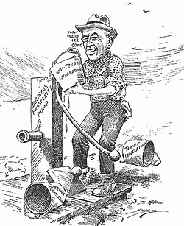
3
Woodrow Wilson (3)
1856년 버지니아 주에서 태어나 남북전쟁과 재건 시기 남부 사회 속에서 성장 → 인종과 관련한 모순적 태도로 많은 비판 받음
1910년 뉴저지 주지사에 당선되어 기존 정당 정치와 결별하며 진보적 개혁을 추진 → 경선제도, 노동자 보호, 반부패 정책 도입
1912년 민주당 대통령 후보로 당선되어 ‘뉴 프리덤’ 개혁을 추진 → 관세를 낮추고, 중앙은행 역할을 하는 연방준비제도를 창설했으며, 대기업의 독점을 억제

Slide 5
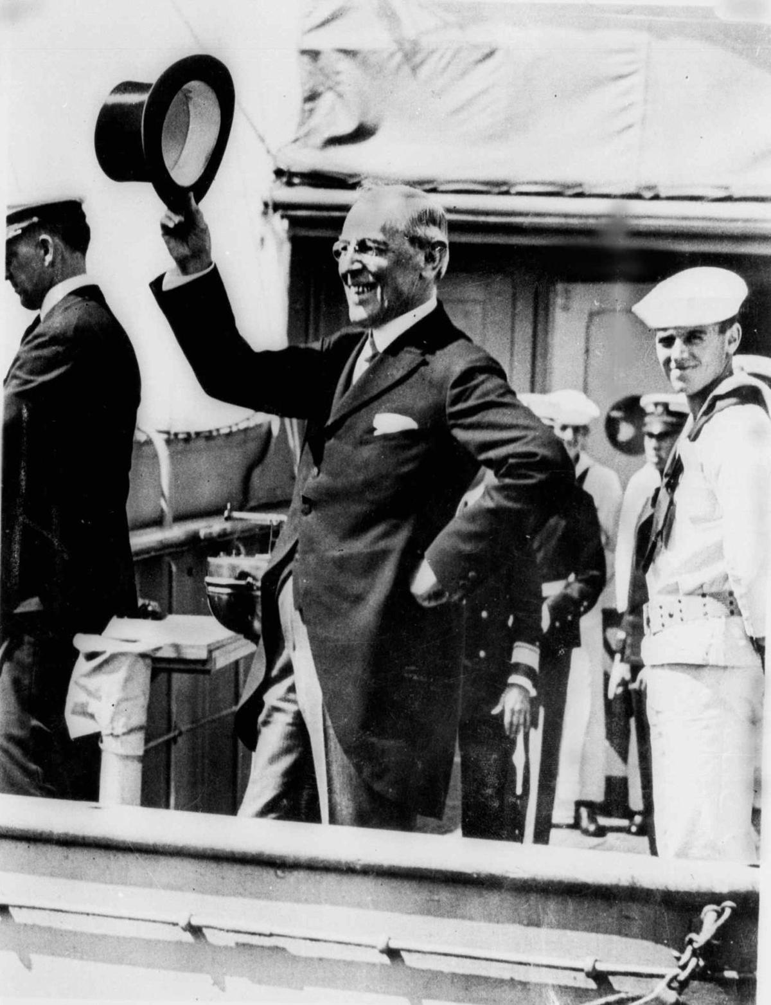
4
Woodrow Wilson (4)
1916년 재선에 성공 “He kept us out of war” 슬로건
1917년 독일의 무제한 잠수함 공격 + 외교 위기참전 결정: 미국 제1차 세계대전 공식 참전 선언
윌슨의 14개 조항 (1918) → 민족자결·집단안보·자유무역 등을 골자로 하는 새로운 국제규범 제시
구체적으로 공개외교(비밀조약 금지), 항해의 자유, 무역자유화, 군비 축소, 식민지 문제(영토문제) 해결, 국제연맹(UN) 설립 등

Slide 6
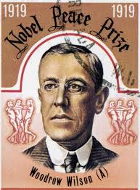
5
Woodrow Wilson (5)
국제연맹 구상 공로 인정 → 1919년 노벨 평화상 수상
행정부 내 흑인 공무원 배제·차별을 제도화하여 아프리카계 미국인의 기회 축소. 이는 민주주의 확대라는 공적 비전과 모순
「행정학 연구」(1887)를 통해 정치와 행정을 구분하고, 행정을 과학적·관리적 영역으로 발전시켜 현대 행정학의 토대 제공
이상주의적 외교·국제 협력의 상징이지만, 국내에서는 보수적 인종정책과 권위주의적 한계로 비판 → ‘양면적 유산’

Slide 7
6
정치-행정 이원론의 등장
구분 | 이원론 이전 | 정치–행정 이원론 | 정치–행정 일원론
핵심 개념 | 정치와 행정의 구분 없음 → 행정은 정치의 전리품·도구적 기능 | 정치와 행정을 명확히 구분 → 행정은 정치로부터 독립 | 정치와 행정은 불가분의 관계 → 본질적으로 연속선상
대표 학자 | 19세기 미국 엽관제(spoils system), 유럽 국가학(Staatswissenschaften) | 우드로 윌슨(Woodrow Wilson) | 드와이트 왈도(Dwight Waldo)
정치의 역할 | 인사·행정을 포함해 모든 영역 지배 | 목표 설정, 가치 선택 | 행정 과정에도 정치적 가치가 불가피하게 개입
행정의 역할 | 정당 보상·후견주의적 임명, 집행은 정치 권력의 연장선 | 합리적·효율적 집행 (가치 중립적) | 정책결정과 집행이 결합된 가치 지향적 활동
장점 | 민주주의 초기의 정치적 응답성, 인사 보상 통한 충성 확보 | 행정의 전문성·중립성 확보 | 민주적 정당성과 현실성 반영
한계 | 부패·비효율 심화, 전문성 결여 | 정치 현실과의 괴리, 가치 판단 회피 | 행정의 정치화 위험, 전문성 약화 우려

Slide 8
7
행정학 연구 (1)
“나는 실용적 과학이 그것을 알 필요가 없는 곳에서 연구되는 경우를 거의 보지 못했다.”
행정은 매우 실용적인 과학이며, (본인을 포함한 교수들이) 대학에서 연구하기 시작한 것 자체가 미국 사회가 행정을 더 깊이 이해할 필요성을 보여줌
법과 헌법에 관한 연구만으로는 부족하고, 정부 운영 그 자체를 연구 대상으로 삼아야 함 → 행정학은 단순한 학문이 아니라, 국가 운영에 직결되는 실천적 지식임

Slide 9
8
행정학 연구 (2)
“공무원제도 개혁은 인사(personnel)만이 아니라 조직과 방법까지 개선하려는 노력으로 확장되어야 한다.”
당시 행정개혁의 초점은 엽관제 철폐와 인사 개혁에 머물렀음 → 윌슨은 조직 구조와 행정 방법 자체가 함께 개혁되어야 한다고 주장
행정 연구의 목적:① 정부가 적절히 수행할 수 있는 일은 무엇인가?② 이를 최대 효율·최소 비용으로 수행하는 방법은 무엇인가? “지도도 나침반도 없이 길을 떠나는 셈”이 되지 않으려면, 연구의 역사·대상·방법·개념을 명확히 해야 한다고 강조

Slide 10
9
행정학 연구 (3)
“행정학이라는 과학은, 지금으로부터 약 2,200년 전에 시작된 정치학 연구의 가장 늦게 맺힌 열매다.”
고대부터 정치학은 있었지만, 정치는 구성(헌법, 권력, 주권)에만 집중
행정학은 오랫동안 기술적·실무적 영역으로만 여겨졌으나, 근대에 이르러 체계적 연구와 일반화가 가능한 ‘과학(science)’의 성격을 획득
오늘날 행정학은 정치와 분리된 운영의 과학으로, 정책 집행의 성패를 좌우하는 핵심 학문으로 자리 잡음

Slide 11
10
행정학 연구 (4)
“질문은 언제나 ‘누가 법을 만들 것인가, 그리고 그 법은 무엇이 될 것인가?’였다. 다른 질문—법이 어떻게 집행될 수 있는가—는 실무적 세부사항으로 밀려났다.”
정치철학은 전통적으로 법의 제정·구성에 집중 → 행정의 집행은 부차적·기술적 문제
구조–행위자 논쟁에서 구조(헌법·권력구조)를 절대시하는 시각 → 구(舊)제도주의적 입장과 연결
오늘날 입법보다 정책의 효과적 집행이 국가 성패를 좌우 (→ 외국의 제도를 도입하면 실제로 잘 작동하는가?)

Slide 12
11
행정학 연구 (5)
“오늘날의 무역 복잡성과 상업적 투기의 난맥, 거대한 국가부채의 불길한 탄생은 과거의 단순한 사회에서는 상상할 수 없던 행정적 어려움을 만들어냈다. 이제는 정치 논리만으로는 부족하며, 섬세한 행정 기술이 요구된다.”
산업혁명과 국가재정 확대 → 행정의 업무·기술적 난제 급증
단순한 정치논리로 해결 불가, 관리·운영의 전문성 요구
오늘날 행정학은 산업·재정 복잡성을 조정하는 핵심 학문으로 자리잡아가고 있음

Slide 13
12
행정학 연구 (6)
“국가에 대한 관념은 곧 행정의 양심이다. 정부가 새로운 의무를 떠안을 때마다, 행정은 이를 수행하기 위한 새로운 조직과 방법을 필요로 한다. 우편과 철도, 전신 사업은 이제 단순한 통치가 아니라 국민 생활의 편의를 위한 필수적 행정이 되었다.”
행정은 국가가 맡은 새로운 의무와 역할을 반영
우편·철도·통신 등 공공 서비스 확대 → 새로운 행정 지식 필요
행정은 국민의 권리·서비스를 보장하는 국가 역할의 반영

Slide 14
13
행정학 연구 (7)
“그 과학은 유럽에서 학자들을 찾았다. 프랑스와 독일의 교수들에 의해 발전한 행정학은 강력한 중앙집권 국가에 적합하게 다듬어졌다. 그러나 미국에서 이 과학은 아직 이질적이며, 우리의 자유로운 공기 속에서 다시 태어나야 한다.”
행정학은 독일·프랑스 등 중앙집권 국가에서 먼저 발달
미국은 제도·헌법 중심 연구에 머물렀음
미국적 맥락에 맞는 ‘행정학의 미국화’ 필요 → 비교학문으로 발전

Slide 15
14
행정학 연구 (8)
“민주정이 군주정보다 행정을 조직하기가 더 어렵다. 한 사람의 의지는 단순하고 신속하지만, 다수의 여론은 수많은 이기심과 편견이 합쳐진 것이어서, 개혁은 언제나 지체되고 타협 속에 추진될 수밖에 없다.”
군주제: 단일 의지로 행정 효율성 확보, 민주정: 다수 여론의 지배
여론은 분산·비합리적이어서 조정에 시간이 필요함 → 민주주의 체제일수록 그러하므로 행정의 경제적·기술적 효율성을 확보하기 위한 행정과학 연구가 절실
오늘날에도 민주적 정당성 vs 행정 효율성은 핵심 긴장영역

Slide 16
15
행정학 연구 (9)
“행정 연구의 목적은, 첫째 정부가 적절하고도 성공적으로 할 수 있는 일이 무엇인지를 발견하고, 둘째 그것을 어떻게 최고의 효율과 최소의 비용으로 수행할 수 있는지를 밝히는 데 있다. 이러한 것들을 알지 못한 채 출발한다면, 우리는 지도도 나침반도 없이 길을 떠나는 셈이 될 것이다.”
행정학은 정당 간 권력 투쟁이나 이념적 논쟁을 다루기보다는, 정부가 실제로 어떻게 운영되는지의 구체적 과제를 탐구하는 학문 → 단순한 원리나 선언을 넘어, 조직·인사·재정·서비스 전달 등 운영 기술을 과학적으로 분석하고 개선하려는 노력

Slide 17
16
소결
근대 산업·재정의 복잡성 속에서 행정은 더 이상 단순한 집행이 아닌, 국가 운영의 핵심 기술로 자리 잡음 → 오늘날의 산업·재정의 복잡성은 훨씬 증대
디지털 정부 혁신, 팬데믹 대응, 기후위기 정책 등은 입법 자체보다 집행 과정의 역량이 성패를 좌우할 수 있음(예: 코로나19 백신 보급, AI 규제 등)
우리 나라의 경우도 행정 집행 과정의 효율성과 전문성 확보에 대한 다양한 연구가 더 많이 이뤄지고, 연구 성과를 정책에 반영할 필요가 있음(예: 쓰레기 종량제, 버스 중앙차로제(환승), 규제영향분석 등)

Slide 18
감사합니다

